Slide 1



Projekt współfinansowany przez Unię Europejską w ramach Europejskiego Funduszu Społecznego
Dwujęzyczność i literatura – case studies
(Joseph Conrad, Josif Brodski, Vladimir Nabokov)
Prezentacja współfinansowana przez Unię Europejską w ramach Europejskiego Funduszu Społecznego

Slide 2
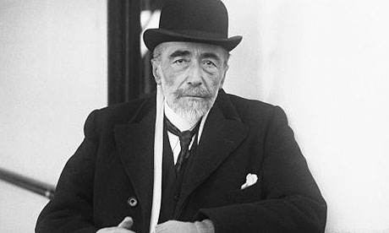
Joseph Conrad Korzeniowski (1857-1924)

Slide 3
Antoni Słonimski „Conrad”
W Londynie na Bessborough Gardens
Powiedział nagle:
„Może to pani zaraz zabrać ze stołu”.
(Była to pusta filiżanka,
Talerz z resztkami bekonu,
Marmolady trochę i grzanka.)
Na pustym stole
wygładził arkusz papieru
wahając się długo
wpół po francusku
Na wpół po polsku myśląc
Pierwsze słowo nakreślił:
THE.
Gdy napisał te
Litery trzy
(Czyta się ti, ejdż, i)
Ominął gąszcz
Ojczystych Ę, Ą, SZ, CZ,
Ominął brzeg płaski
Rzeki niegłębokiej
I wypłynął na ocean szeroki
Mowy anglosaskiej
Tam gdzie się jawią
Te litery trzy:
THE.

Slide 4
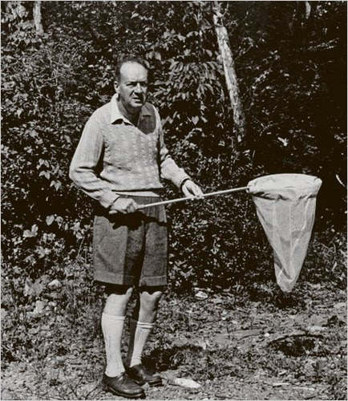
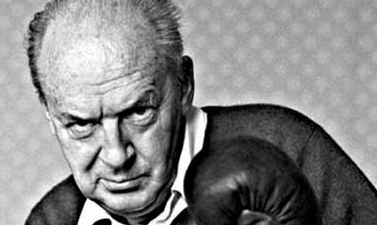
Vladimir Nabokov
(ur. 1899 w Petersburgu, Rosja - zm.1977 w Lozannie, Szwajcaria)
Muzeum Nabokova w Sankt Petersburgu: http://nabokov.museums.spbu.ru/
ZEMBLA (strona „nabokologów”): http://www.libraries.psu.edu/nabokov/abvn.htm
Prozaik, poeta, tłumacz, wykładowca akademicki, entomolog-lepideptorolog, miłośnik boksu i szachista.
„I am an American writer, born in Russia, educated in England, where I studied French literature before moving to Germany for fifteen years… My mind speaks English, my heart speaks Russian, and my ear prefers French.”

Slide 5
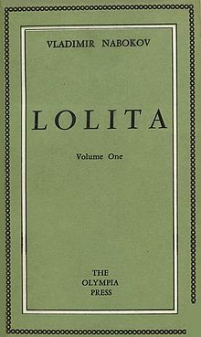
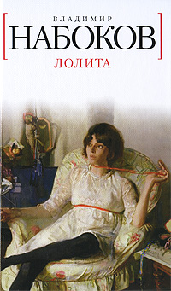
Lolita (1955) – oryginał angielski, rosyjski autoprzekład
Proszę posłuchać, jak Nabokov czyta po angielsku i po rosyjsku początek Lolity:
https://www.youtube.com/watch?v=p3fsSL4Bw9w

Slide 6
Josif Brodski (1940-1996) Nobel 1987
„Kiedy pisarz sięga po język inny niż jego język ojczysty, czyni tak albo z konieczności, jak Conrad, albo powodowany wybujałą ambicją, jak Nabokov, albo dla uzyskania większego dystansu, jak Beckett.”

Slide 7
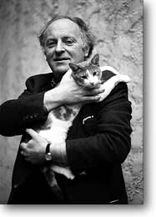

Slide 8
Sprawić przyjemność cieniowi…
Zasiadłem do pisania po angielsku (esejów, tłumaczeń, od czasu do czasu wierszy) z powodu, który z powyższymi miał bardzo niewiele wspólnego. Moim jedynym celem wtedy, podobnie jak dzisiaj, było znaleźć się w bliższym sąsiedztwie człowieka, którego uważałam za największy umysł dwudziestego stulecia: Wystana Audena.

Slide 9
Projekt współfinansowany przez Unię Europejską w ramach Europejskiego Funduszu Społecznego
Dwujęzyczność i literatura – case studies
(Joseph Conrad, Josif Brodski, Vladimir Nabokov)
Prezentacja współfinansowana przez Unię Europejską w ramach Europejskiego Funduszu Społecznego

